Slide 1
从零？不，借用
牛津 102 花卉细粒度分类的迁移学习实验
55.46% → 92.96%
ResNet-18 · Oxford-102 · 2026

Slide 2
从零学认花为什么难
scratch
frozen
55.46%
81.27%
120 epoch 从零训练
12 epoch 只训分类头
预训练让模型从“记住训练集”转向可迁移特征
02/14

Slide 3
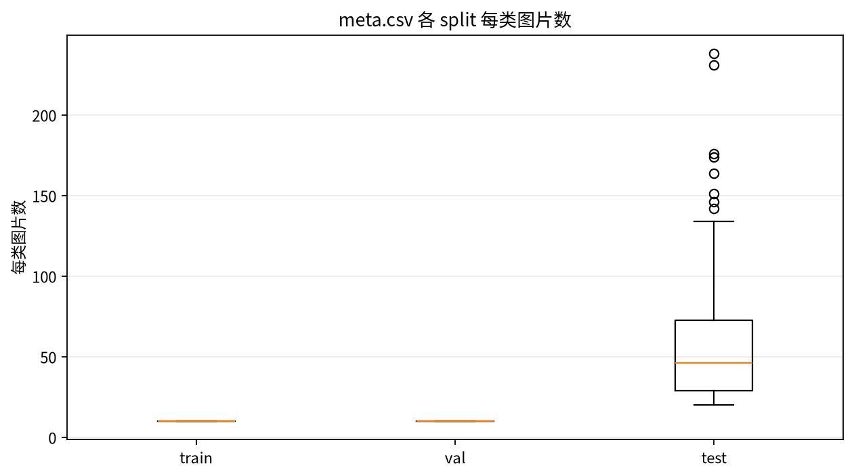
数据集与划分
• 8189 张 / 102 类 / 每类 40–258
• 官方 split：1020 / 1020 / 6149
• 我们的 train/val：1734 / 306
• test 6149 只做最终评估
test 每类 20–238，分布不均
03/14

Slide 4
四组对照实验
scratch
frozen
不借：随机初始化，全部参数可训
借骨干：只训 52,326 个参数
two-stage
strong
先借后放开：5 轮冻结 + 20 轮解冻
两阶段 + 强增强 + LS 0.1 + 35 轮
四组共用同一训练循环、评估口径与产物写出函数
04/14

Slide 5
只换最后一层
总参数
首阶段可训
可训占比
11,228,838
52,326
0.47%
ResNet-18
frozen / two-stage / strong
只换 512→102 分类头
骨干保留 ImageNet 权重；分类头把 512 维映射到 102 类
05/14

Slide 6
两阶段时间线
two-stage
冻结 5
解冻 20
strong
冻结 5
解冻 35
• 解冻时重建优化器与 scheduler，分类头动量重置
• 解冻处允许 loss 抖动，不改预设语义
• strong 加标签平滑 0.1 与更强数据增强
BN：首阶段冻结，解冻后恢复训练
06/14

Slide 7
四组结果总表
组别 | top-1 | top-3 | macro-F1
scratch | 55.46% | 72.47% | 54.80%
frozen | 81.27% | 92.11% | 80.45%
two-stage | 92.50% | 97.69% | 92.14%
strong | 92.96% | 97.76% | 92.52%
全部为 test 集；数据源：report/results.csv
07/14

Slide 8
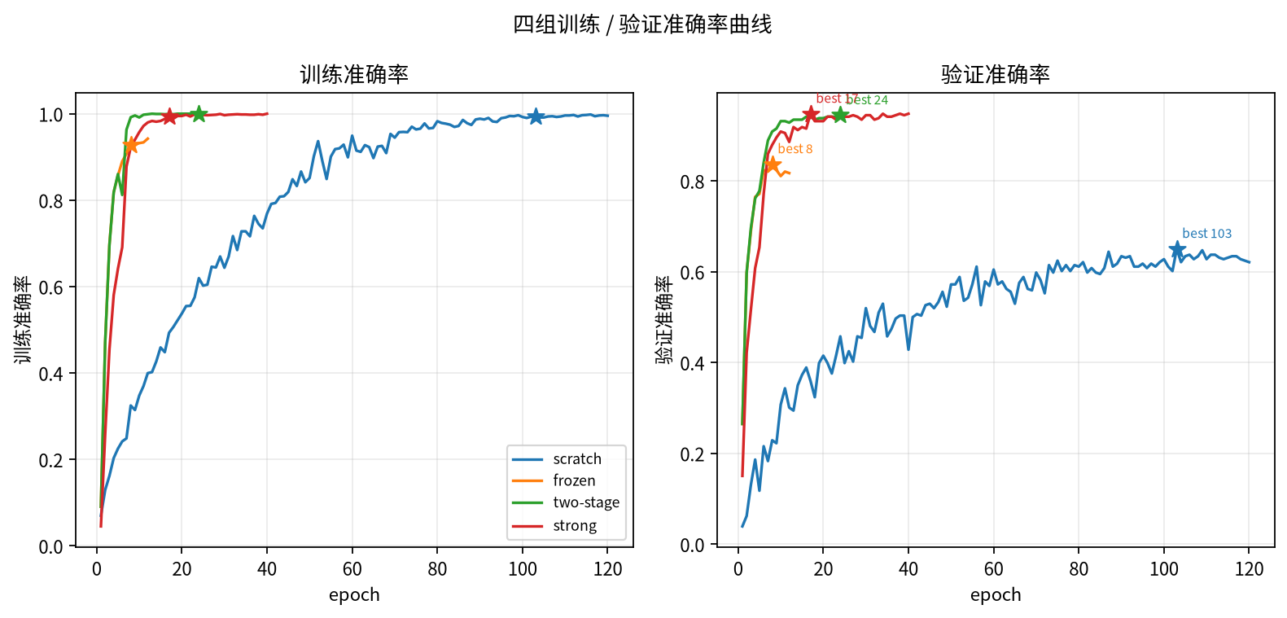
训练曲线
scratch 长期落后：第 12 轮 30.07%，frozen 81.70%
08/14

Slide 9
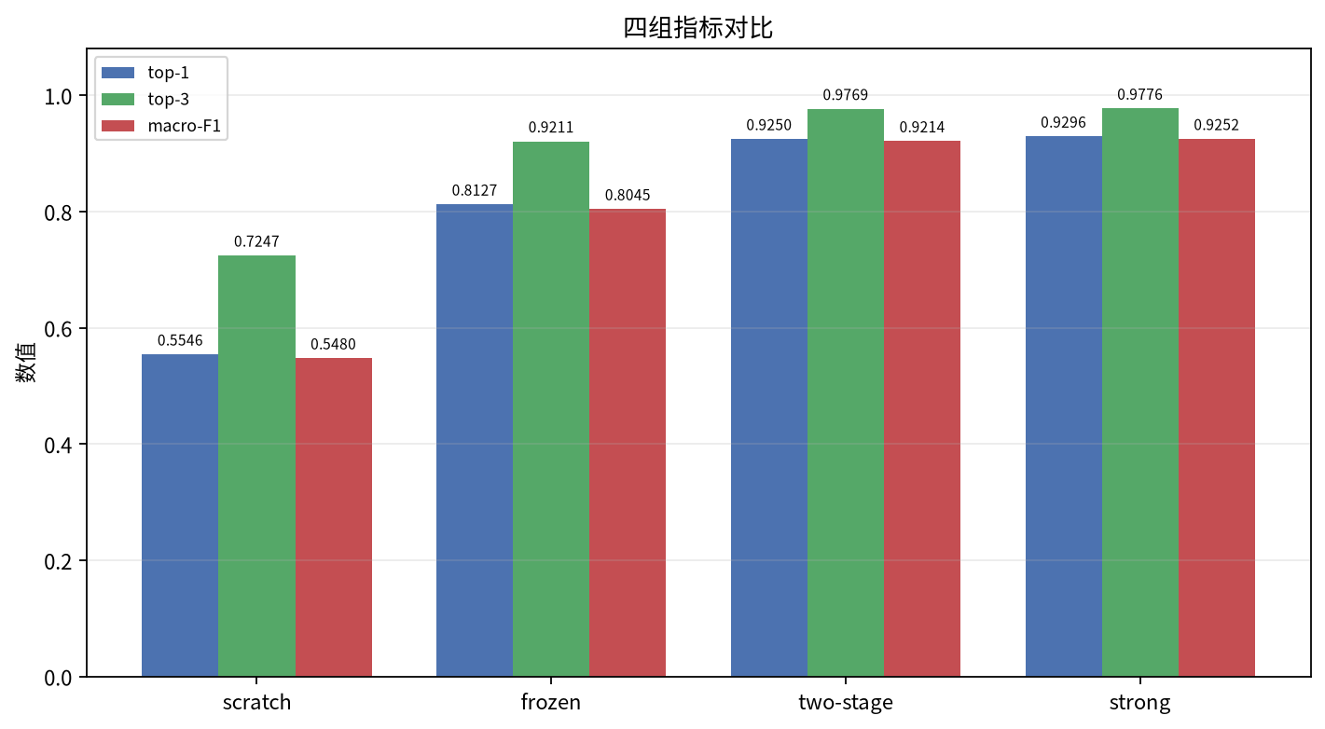
指标对比
strong 92.96%，two-stage 92.50%，相差 0.46 个百分点
09/14

Slide 10
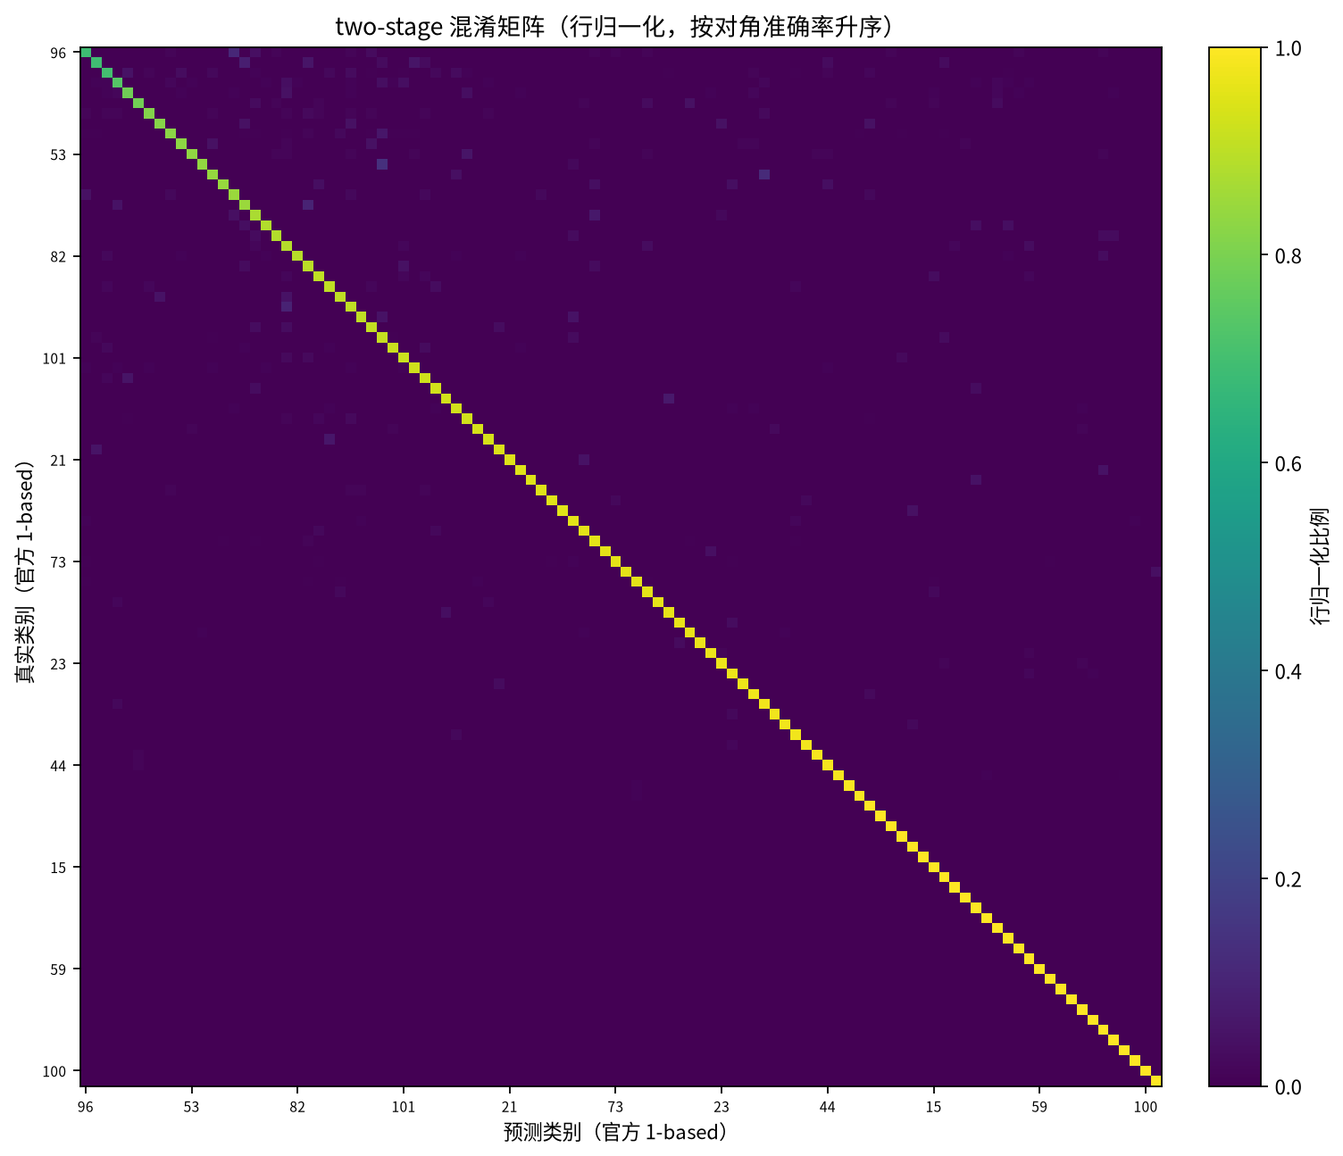
混淆矩阵
two-stage
102×102
行归一化
按对角准确率升序
左上角最差：
camellia 69.01%
10/14

Slide 11
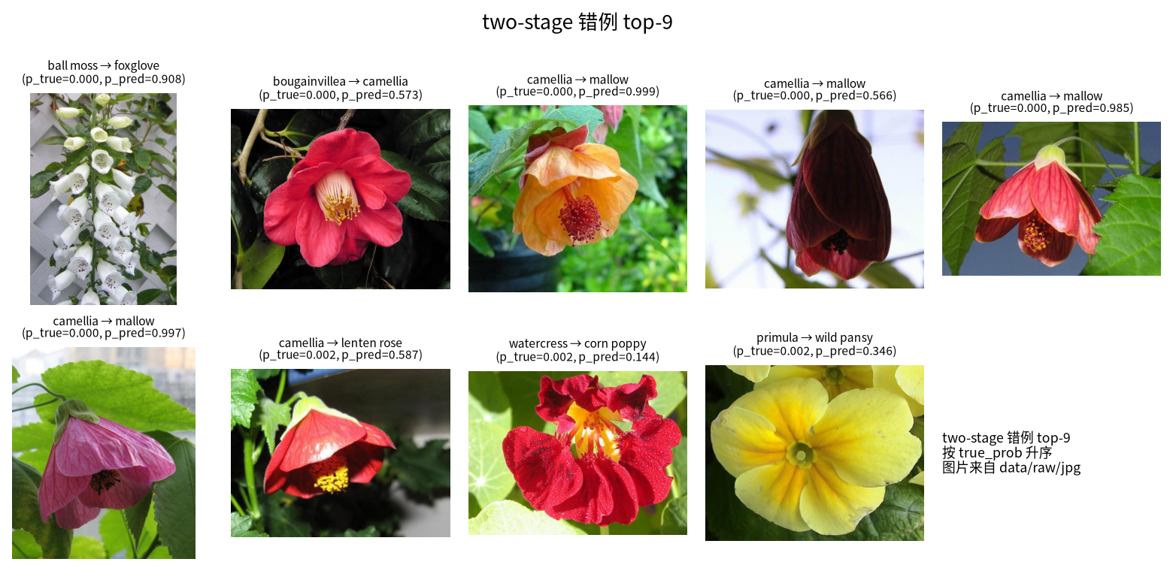
典型错例
true_prob 最小的 9 条中，camellia→mallow 有 4 条
11/14

Slide 12
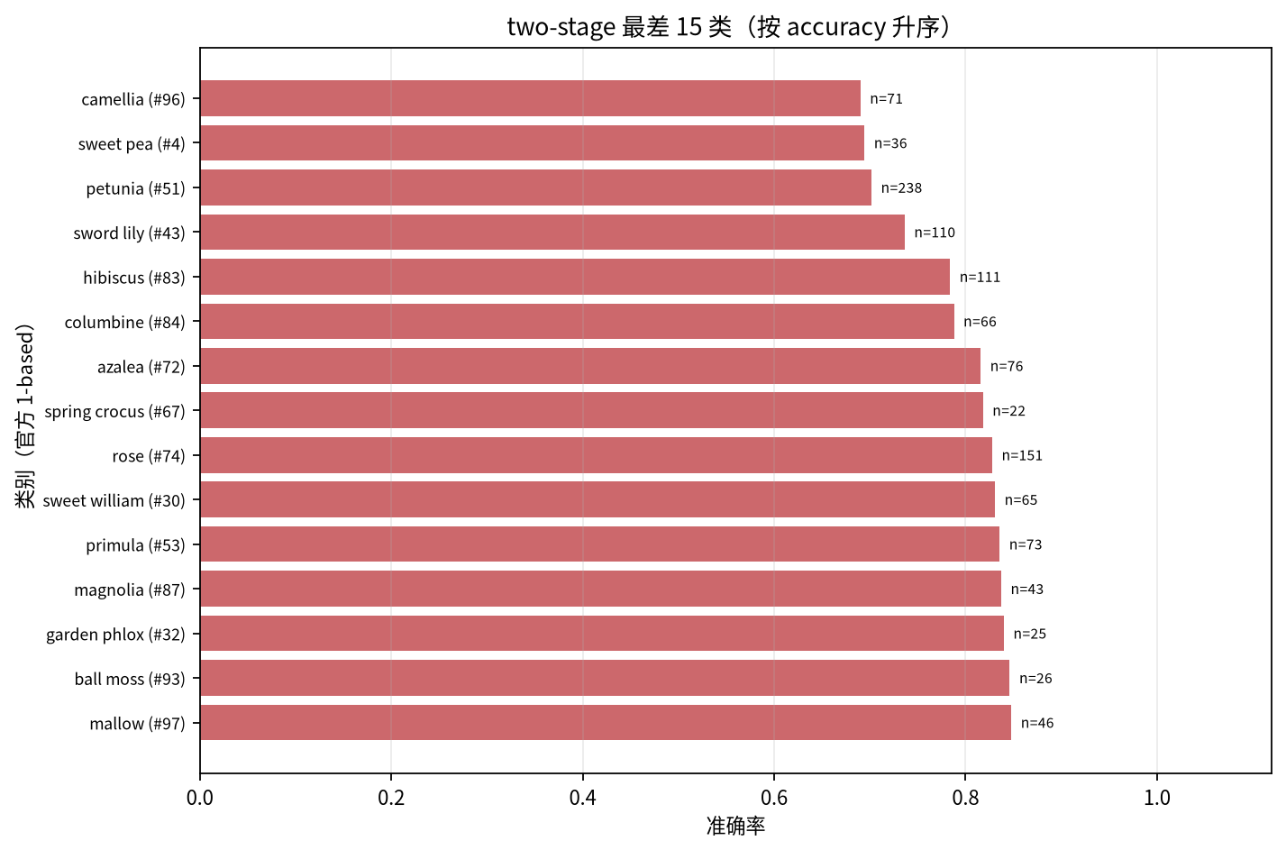
最差类别
petunia
n=238
拖累最大
12/14

Slide 13
公开结果量级
方法 | top-1 | 说明
Nilsback 2008 | 72.80% | 103 类旧库 · 手工特征+SVM
CCT-14/7×2 | 99.76% | from scratch · Transformer
ViT-L/16 (2026) | 99.37% | 303.4M · 官方划分
本实验 strong | 92.96% | ResNet-18 · 11.2M
协议不同，不可直接比较；这里只做量级参照
13/14

Slide 14
结论与边界
结论
边界
• 预训练是主力：frozen 12 轮 81.27%
• 解冻跃迁：strong 92.96%
• scratch 仅 55.46%：从零不划算
• 单 seed，无种子方差
• 验证 306 张，每类 3 张
• strong 是三因素 bundle，不做单因素归因
Q & A
14/14

